Slide 1
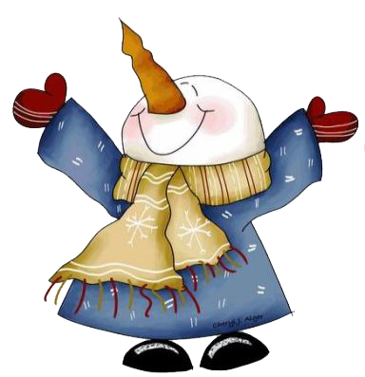
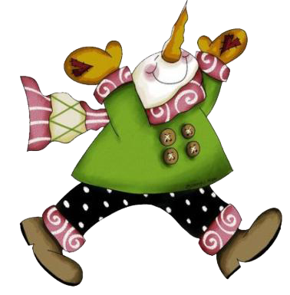
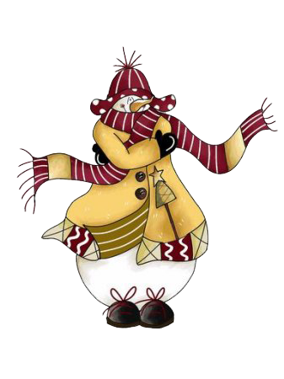
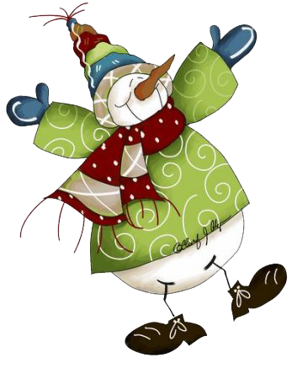
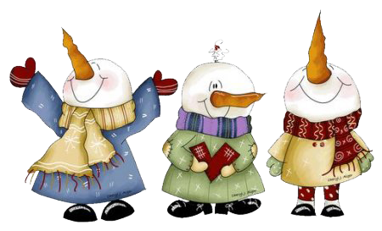
СНЕГОВИК
Алексеева И.Н. МДОУ№38»Улыбка», 8 группа

Slide 2
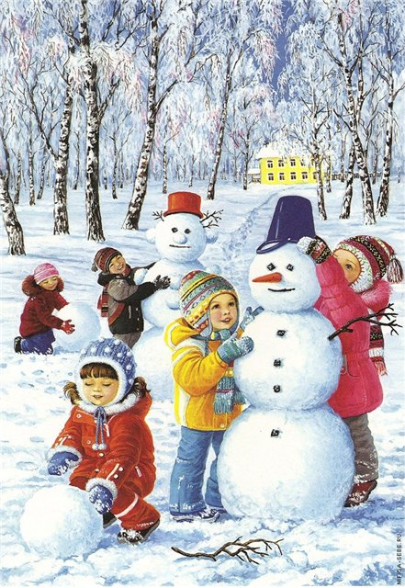
Самая веселая зимняя затея - лепить снеговика.
Наступила зима и в каждом дворе, словно по мановению волшебной палочки, появились укутанные в шарфы забавные снеговики.

Slide 3
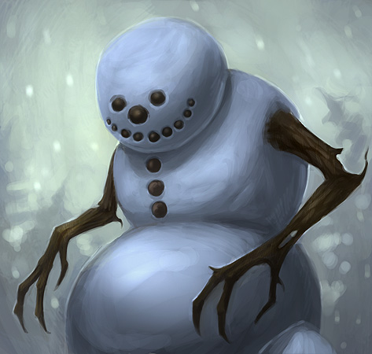
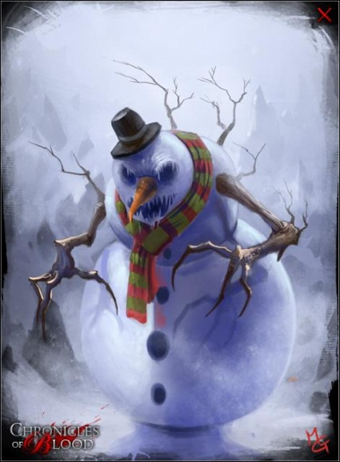
Первые снеговики изображались злыми. В давние времена зимы были с лютыми морозами, поэтому считалось, что снеговики представляли реальную угрозу для людей.

Slide 4
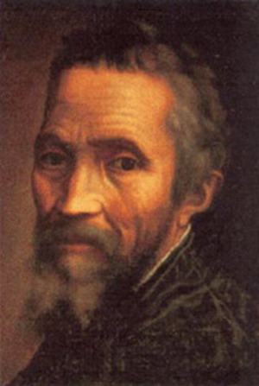
Если верить старинному преданию, в конце XV века, примерно в 1493 году, итальянский скульптор, архитектор, поэт Микеланджело Буонарроти впервые слепил снежную фигуру.

Slide 5
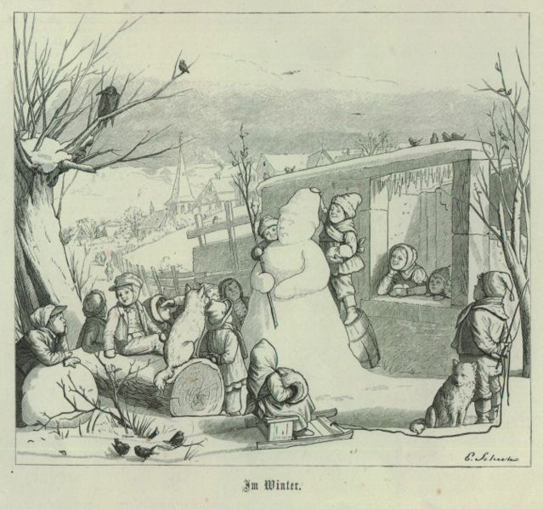
Изображение снеговика впервые появилось в качестве иллюстрации к детской книжке с песнями, изданной в Лейпциге.

Slide 6
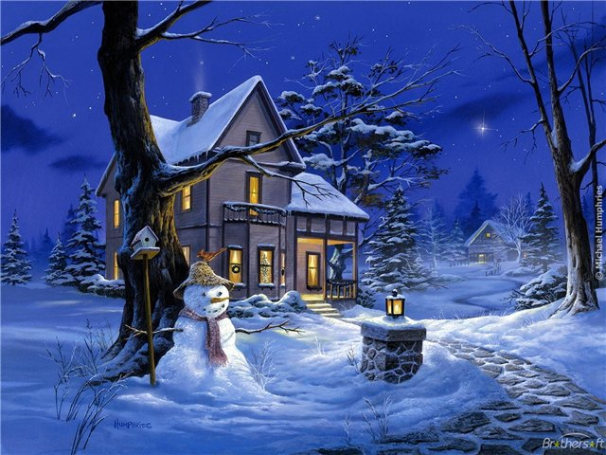
В Европе снеговиков всегда лепили рядом с домами, щедро украшали гирляндами и домашней утварью, укутывали в шарфы, а в руки вручали ветвистые метлы. Нос в виде морковки прикрепляли, чтобы умилостивить духов, посылающих урожай и плодородие. Перевернутое ведро на голове символизировало достаток в доме.

Slide 7
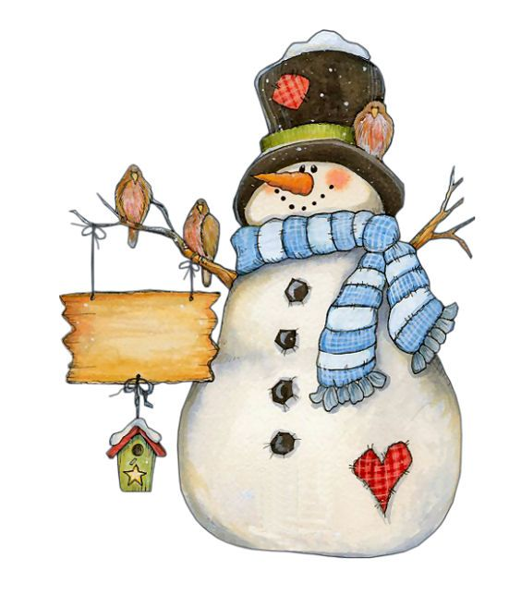
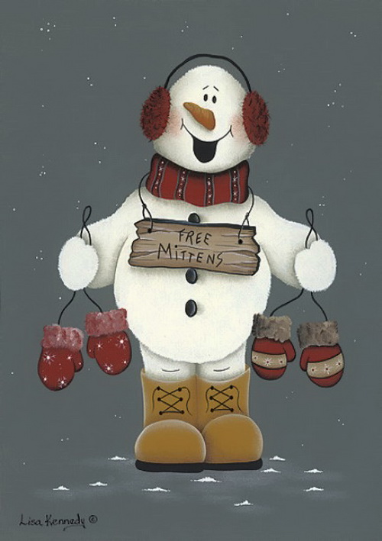
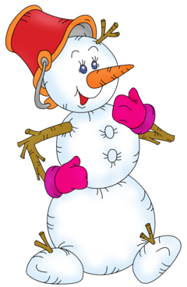
Снеговики бывают разные

Slide 8
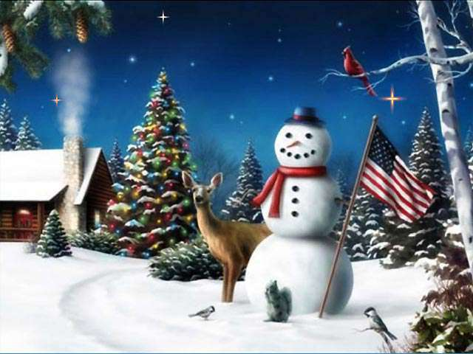
1. Американские. Делаются явно на века, чтоб перестоять несколько зим. Американцы явно подходят к лепке из снега с фантазией. А еще они у них какие-то нереально добрые.

Slide 9
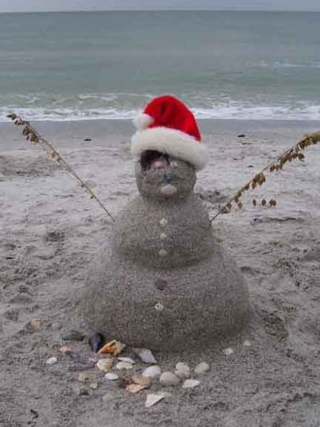
2. Во Флориде, конечно, какой снег, но американцев этот нюанс явно не останавливает. Дух рождества…

Slide 10
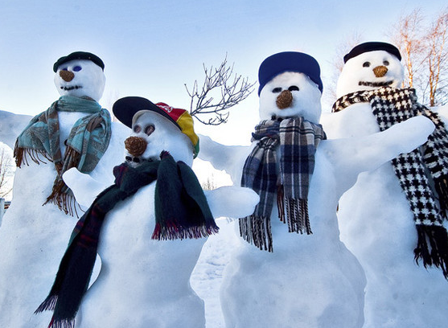
3. Финские. Они такие простые, незамысловатые

Slide 11
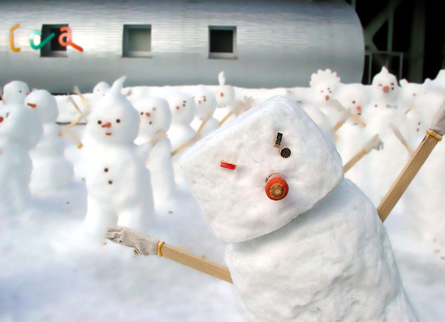
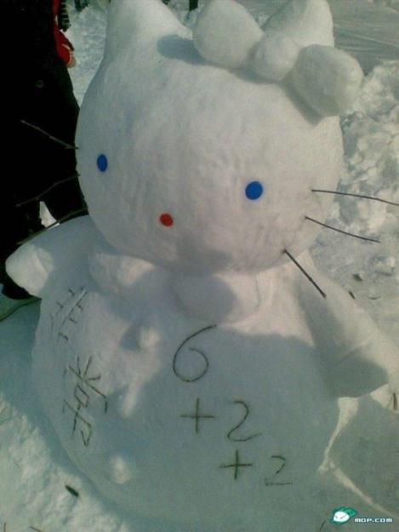
4. Японские… Они, конечно, безумные, а что вы хотите, их же лепят в Японии.

Slide 12
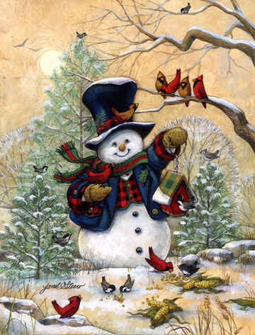
5. Французские… Те с изысками – и во фраки одеты, и со шляпой.

Slide 13
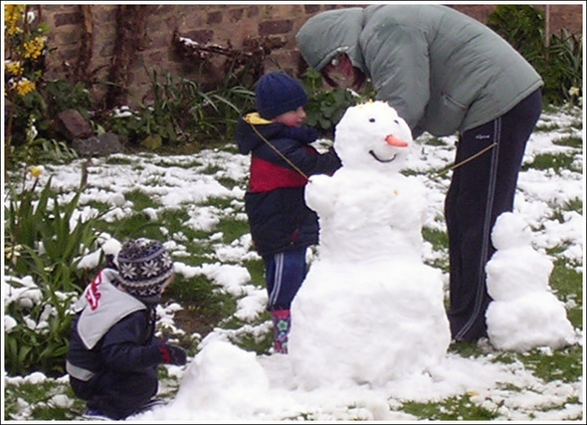
Английские…. Они своеобразные. У них там со снегом проблемы. А снеговиков хочется. Получаются «несчастные» снеговики на фоне травы. Бедные, тающие под дождем.

Slide 14
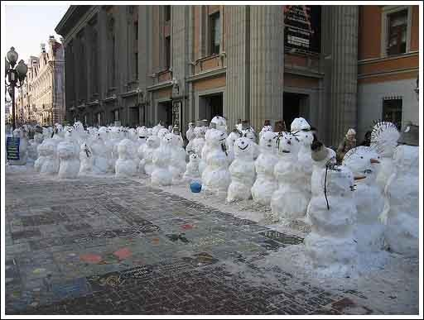
Где как не в России лепить чего-нибудь из снега!

Slide 15
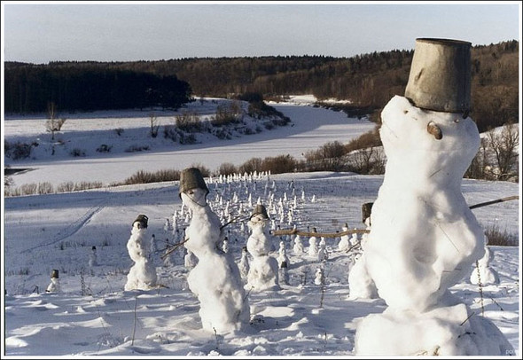

Slide 16
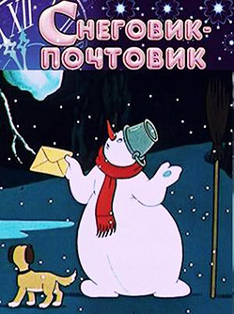
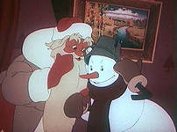
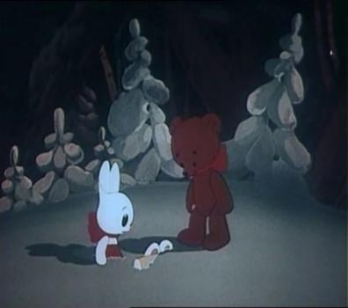
В славных советских мультфильмах «Снеговик-почтовик», «Когда зажигаются елки» снеговик выступает как верный помощник Деда Мороза по хозяйству.

Slide 17
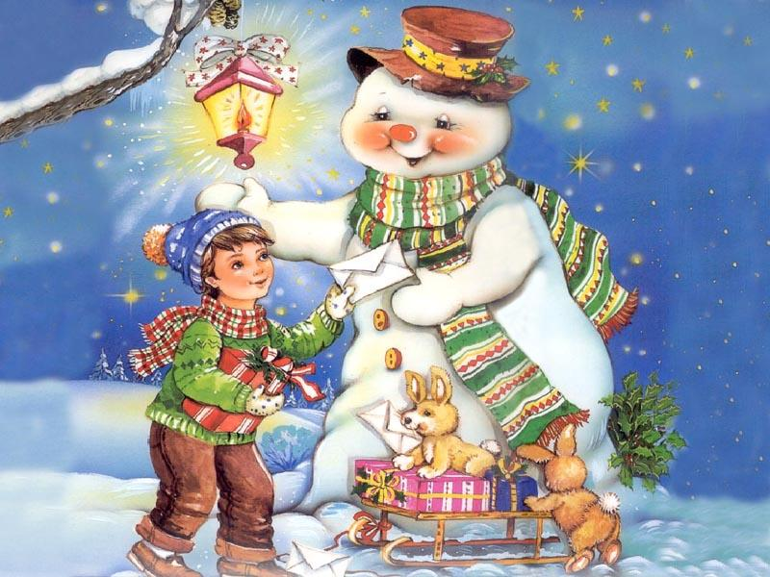
День снеговика - 18 января. Число 18 похоже на снеговика, который держит метлу.
В этот день снеговика лепят всей семьей, с друзьями или в одиночку. При этом нужно загадать желание, одно на всех или каждый - свое.

Slide 18
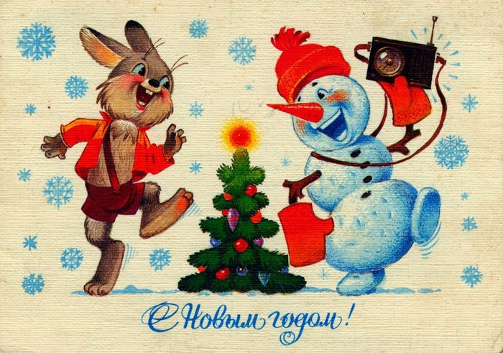
Снеговик – как символ нового года изображают на поздравительных открытках.

Slide 19
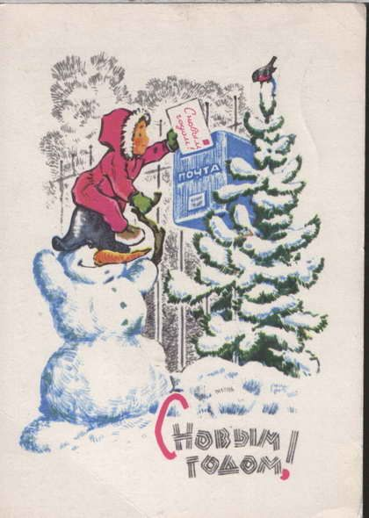
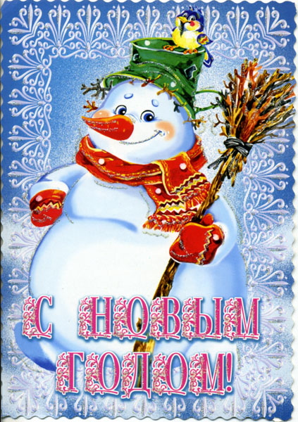

Slide 20
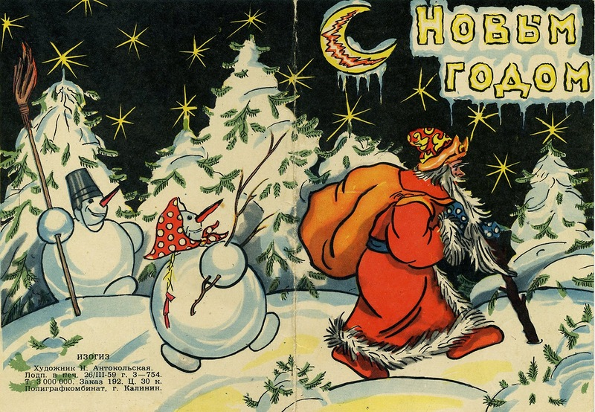
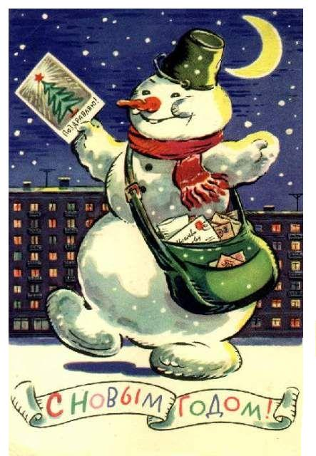

Slide 21
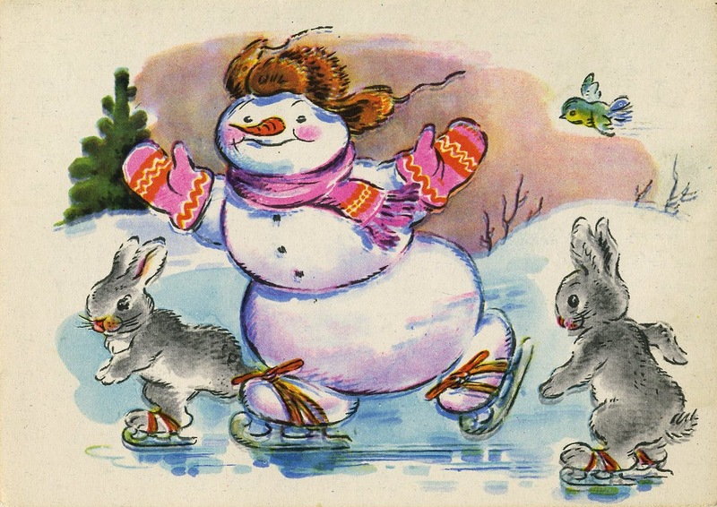

Slide 22
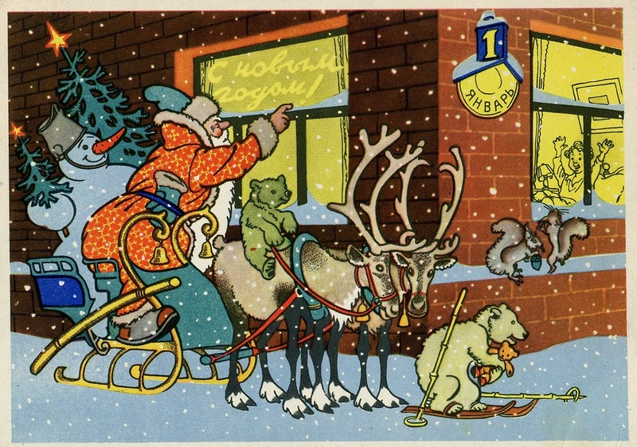

Slide 23
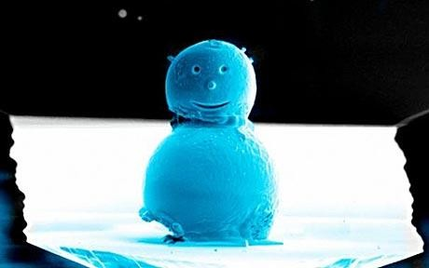
Специалисты из Лондонской Национальной физической лаборатории создали самого маленького снеговика в мире. Размер фигурки в 5 раз меньше толщины человеческого волоса.

Slide 24
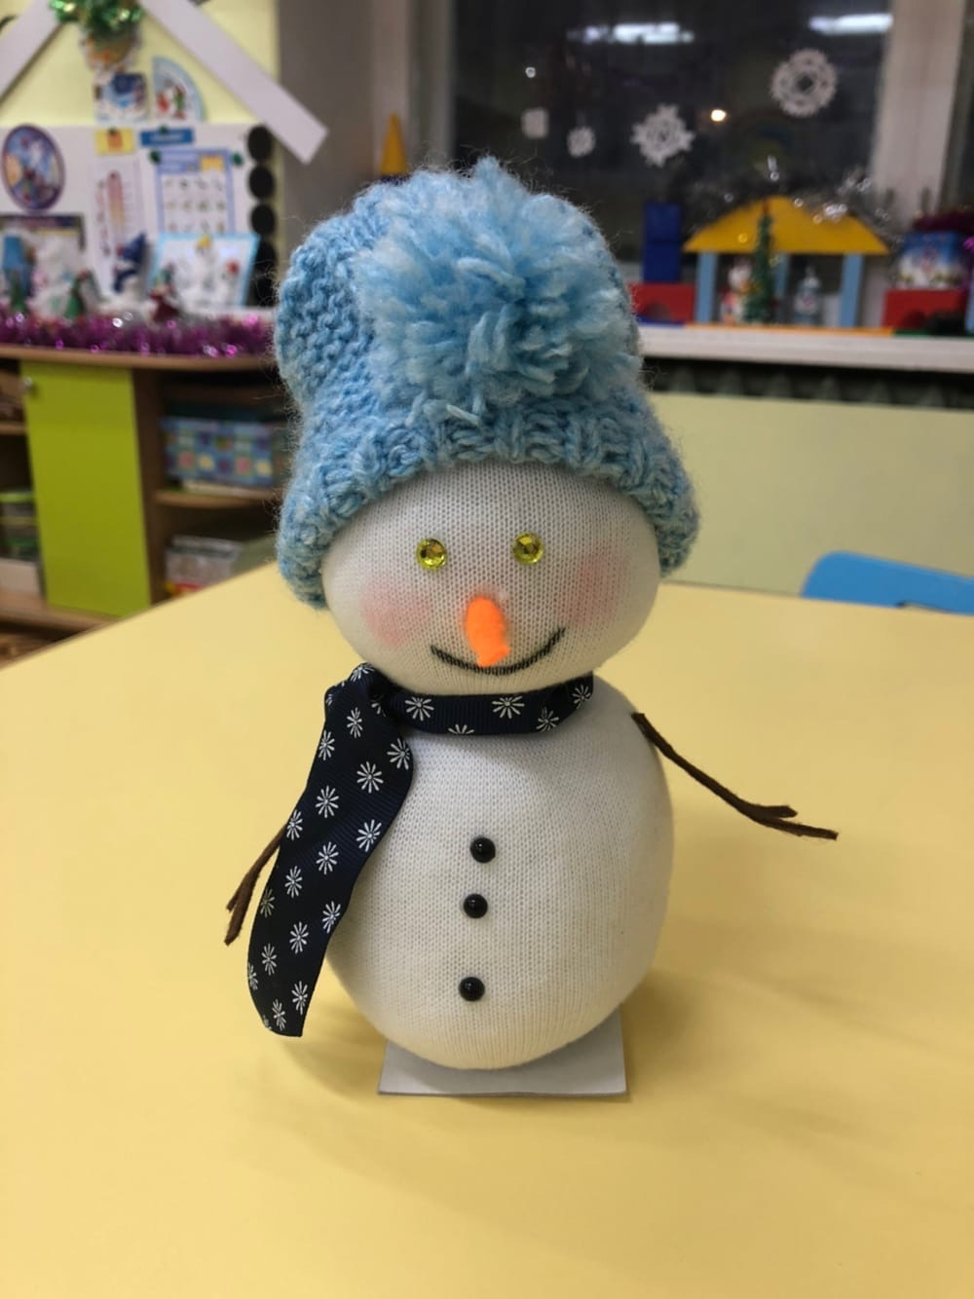

Slide 25
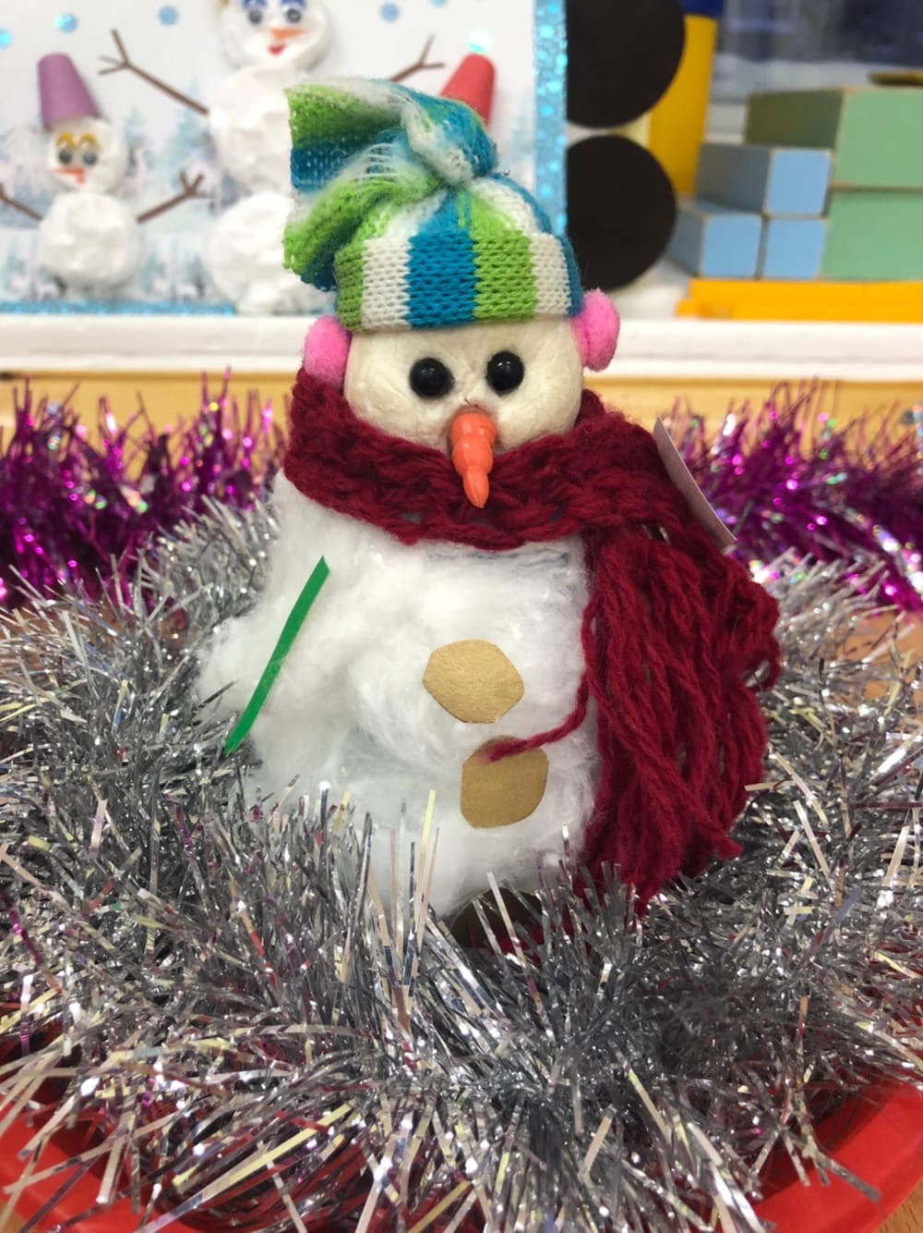

Slide 26
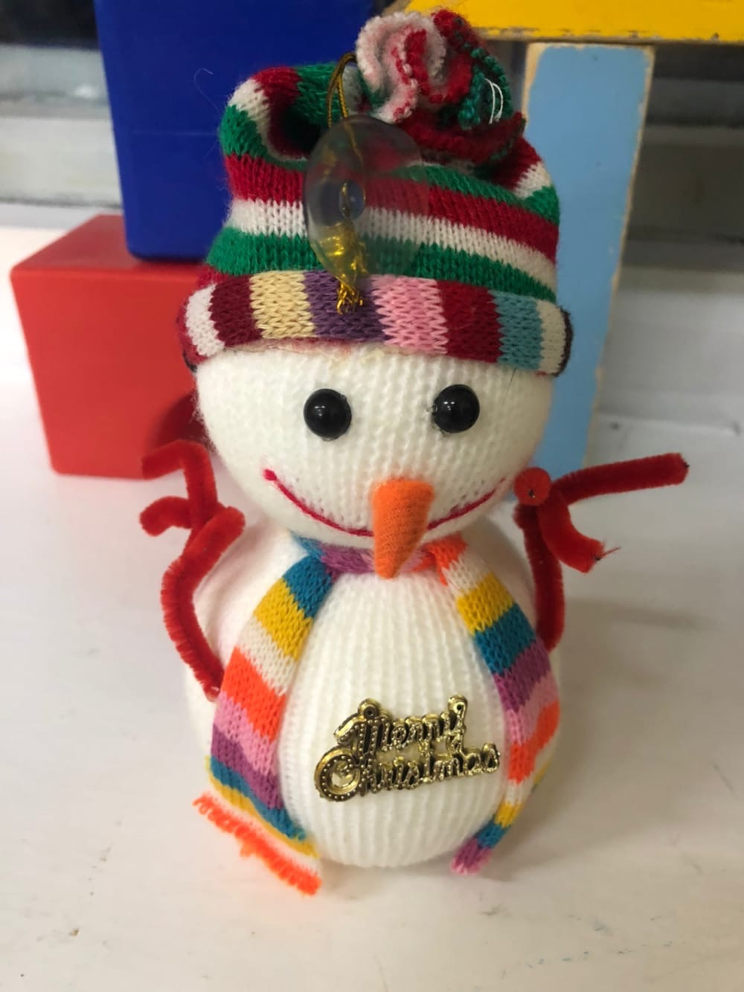

Slide 27
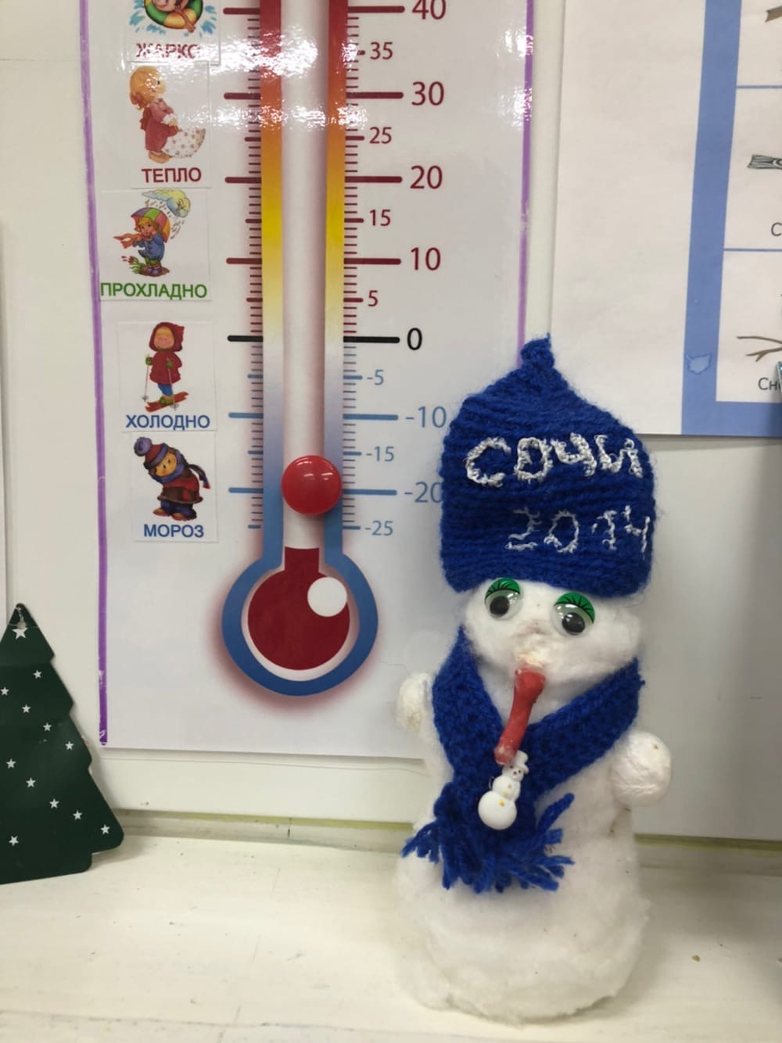

Slide 28
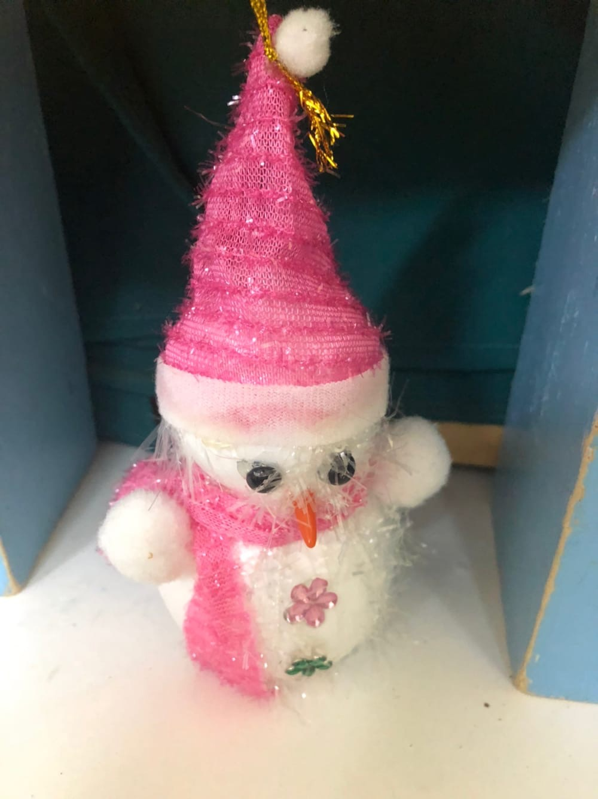

Slide 29
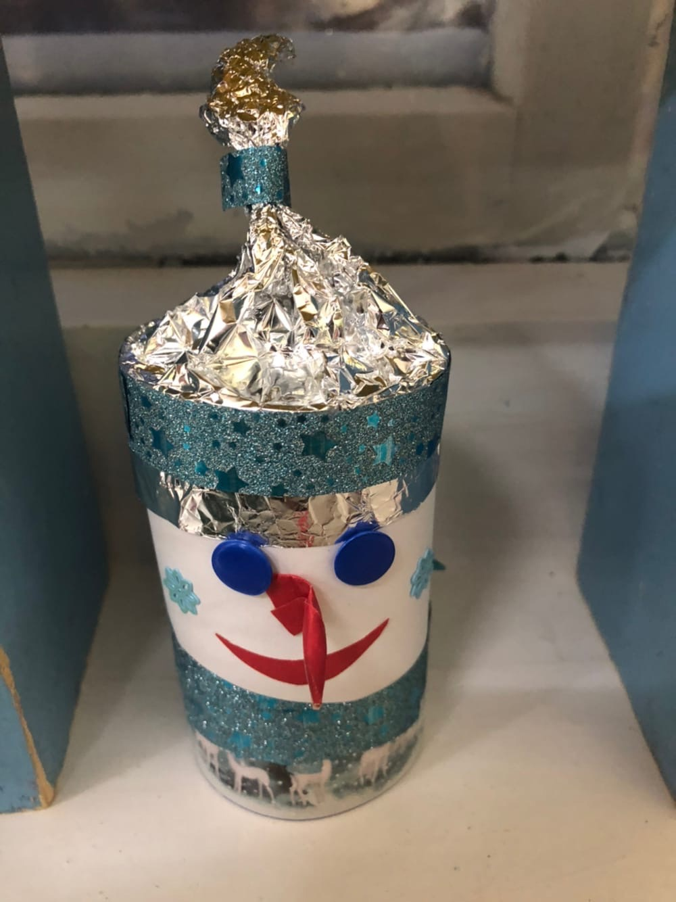

Slide 30
